Slide 1
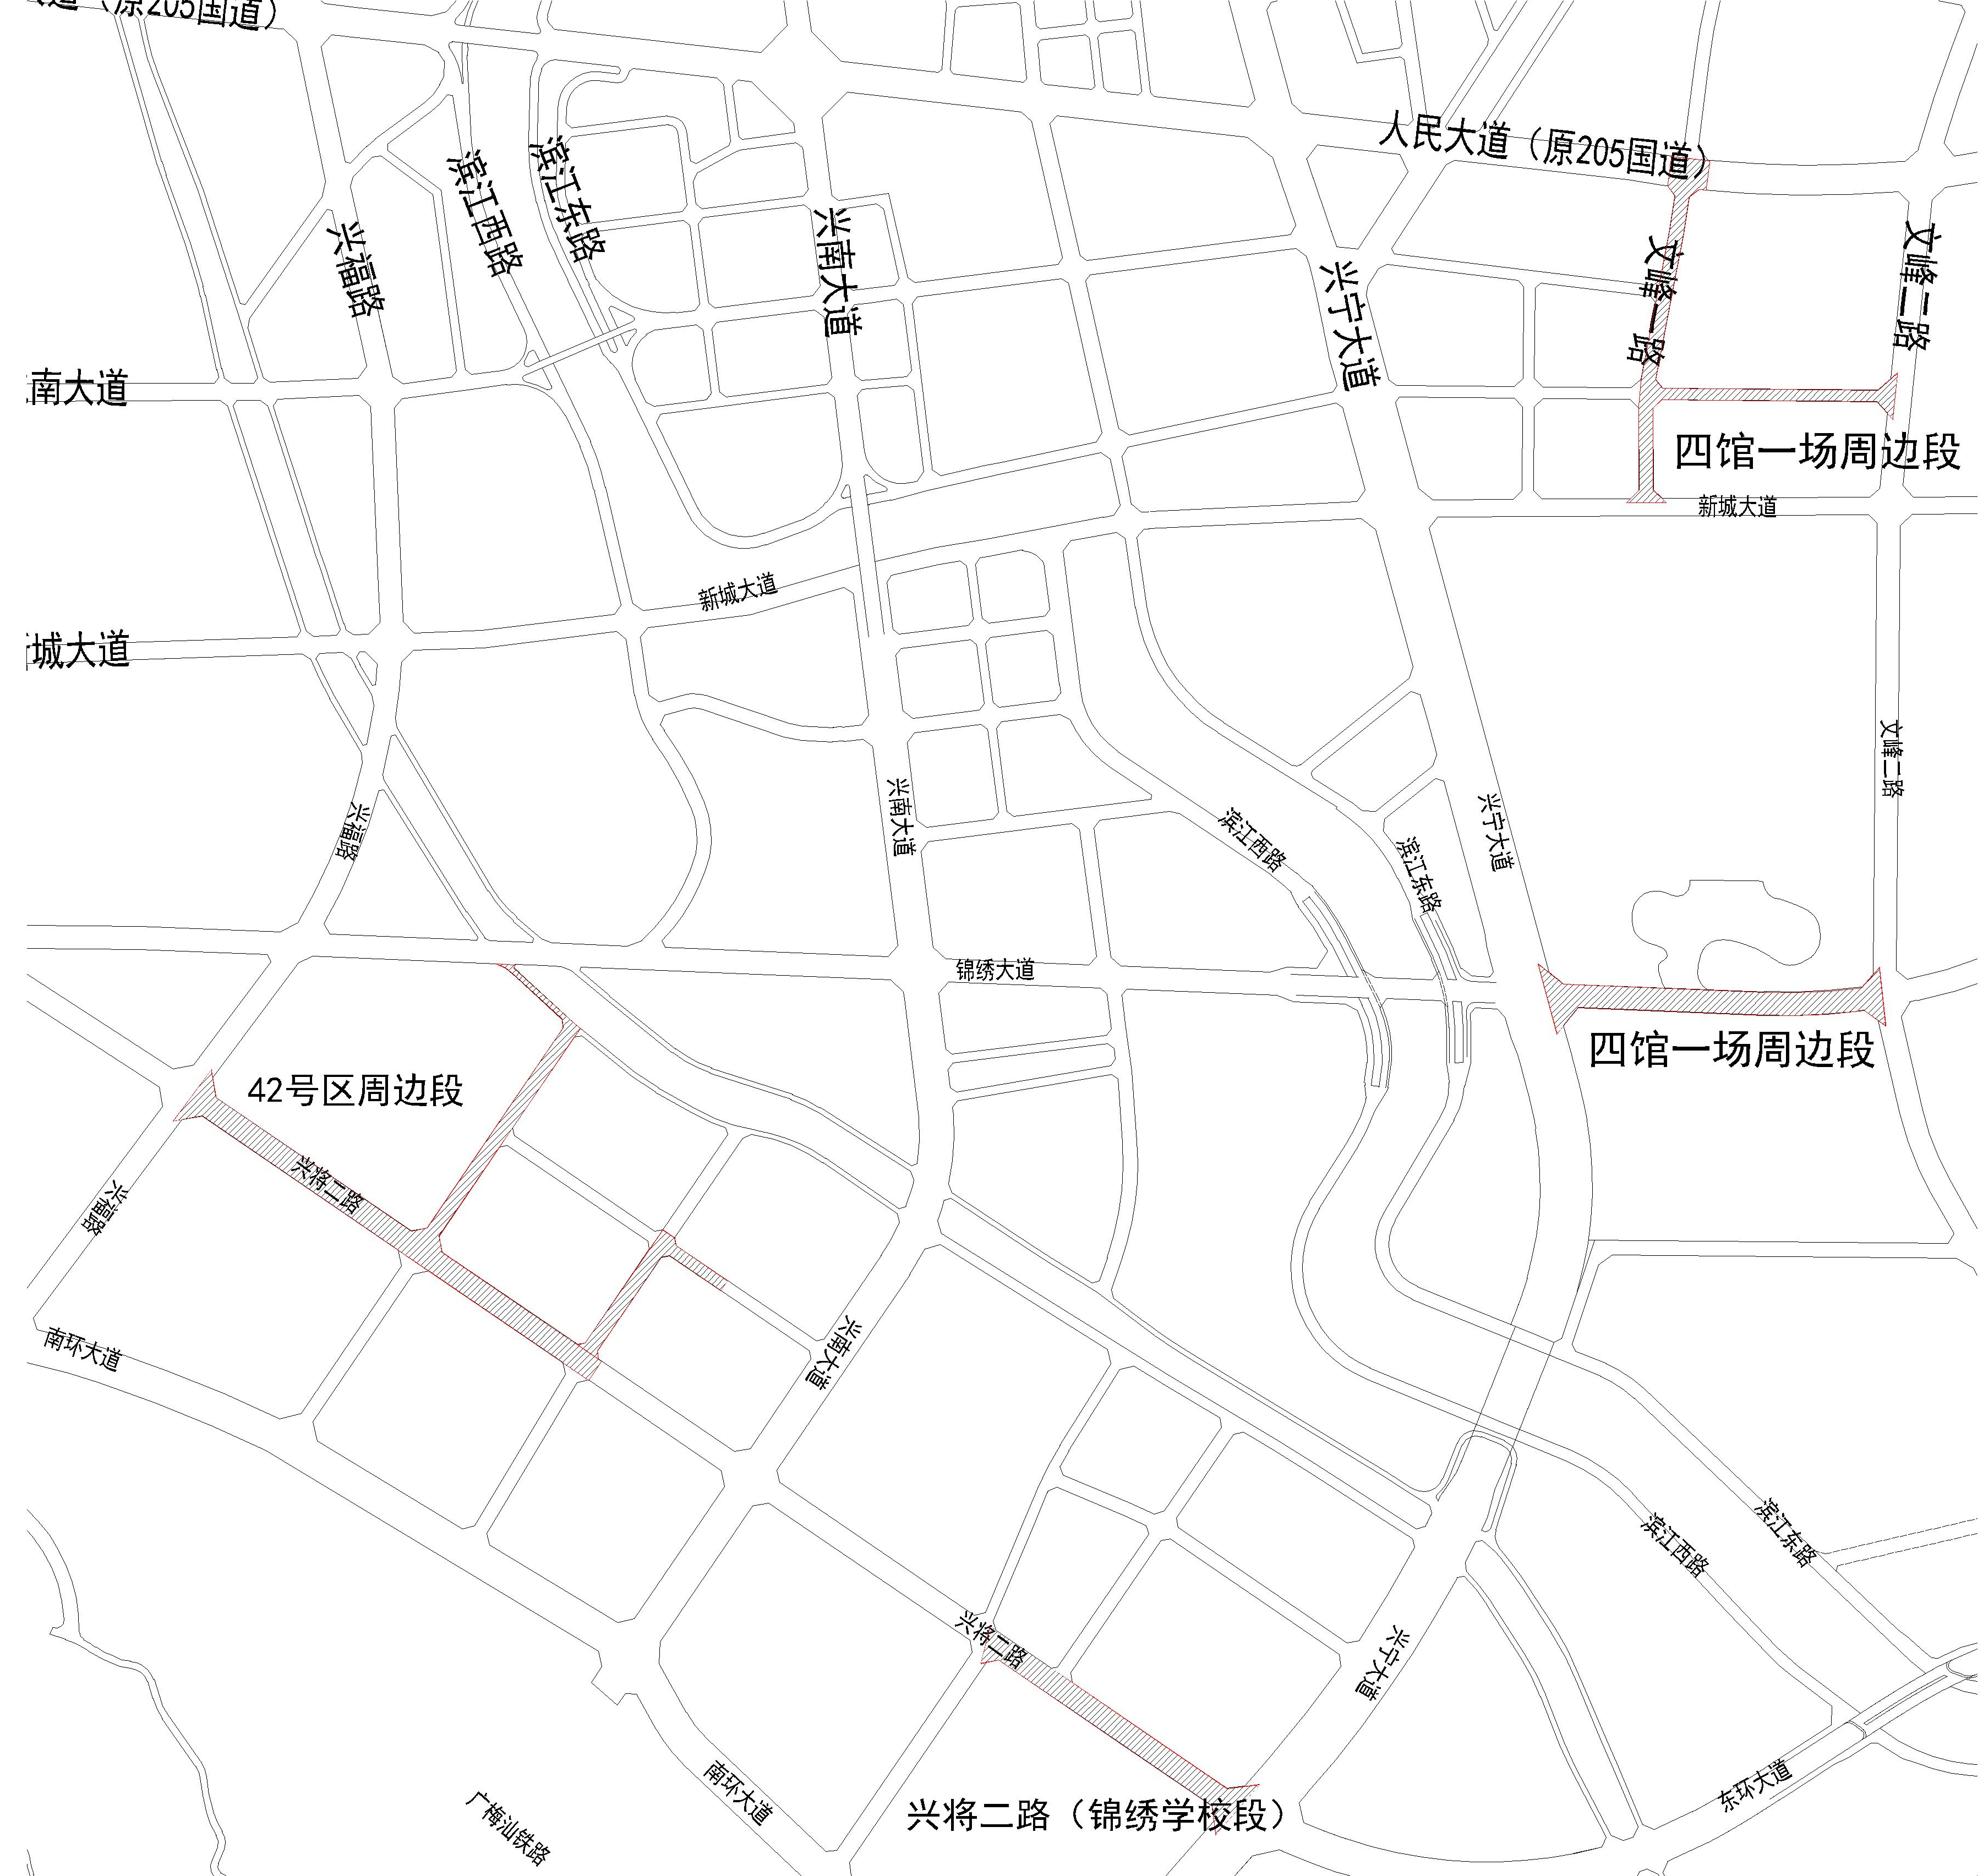
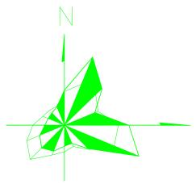
建设项目规划许可批前公示
公示说明
公示类型：批前公示
公示时间：10日
公示期限：2025年5月21日至2025年5月30日
公式方式：(1)兴宁市自然资源局门户网站
( http://www.xingning.gov.cn/zfjg/xnszrzyj/index.html )
(2)建设项目现场公示
审批机关：兴宁市自然资源局
建设单位：兴宁市城市管理和综合执法局
项目名称：兴宁市南部新城市政排水防涝工程（三期）1标段
建设地点：兴宁市中心城区
公示内容：项目长度约7100米（其中42号区周边段长约3000米、兴将二路（锦绣学校段）长约1200米、原四馆一场周边段长约2900米），建设内容：新建排水管（DN800-DN1500）及其他相关配套设施。
该图仅为示意图，准确数据以最后审批为准。 我局核发该项目《建设工程规划许可证》，现予公示。
凡与以上事项有重大利益关系的关系人（单位）可依照《中华人民共和国城乡规划法》及《广东省城乡规划条例》的规定，在公示之日起10日内以真实身份向我局提出书面意见并附有联系方式。逾期末提出的，视为放弃申诉权利。本方案涉及的利害关系人，依法享有听证权，如需要求听证的，应于本方案公示期限内向兴宁市自然资源局提出申请参加听证，逾期未提出申请，视为放弃。
联系电话：0753-3238673（城市规划股）
兴宁市自然资源局
2025年5月21日
指 南 针
图 例

